Slide 1
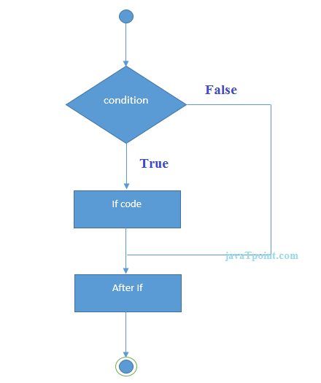

Slide 2
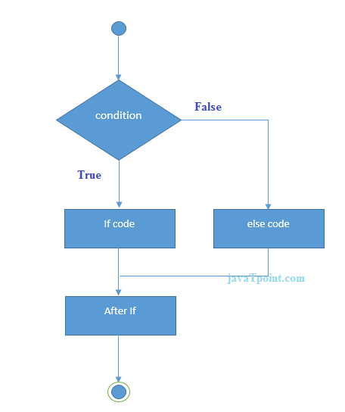

Slide 3
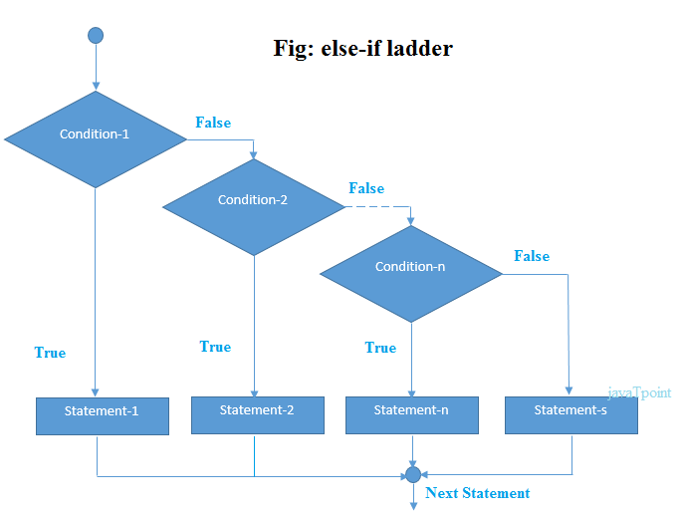

Slide 4
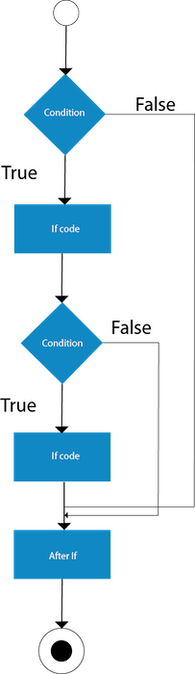

Slide 5
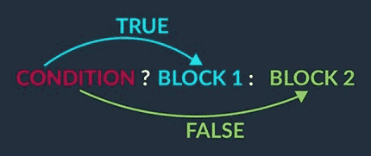

Slide 6
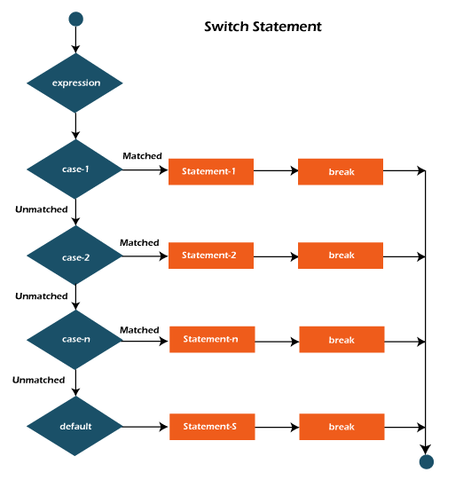

Slide 7
Високосный год
Обычный год (не делится на 4)
делится на 4
делится на 100
делится
на 400

Slide 8
Високосный год
A: Год делится на 4
B: Год делится на 100
C: Год делится на 400
http://www.32x8.com/var3.html
https://www.charlie-coleman.com/experiments/kmap/
y = AB' + AC

